Slide 1
Project
InterHash#
2016년도 세미 프로젝트
2016.05.04
에벌레(에러 잡는 벌레들)
이진오, 권순영, 윤진경, 이보현, 이상철

Slide 2
Contents.
1
2
3
주제선정
개발환경
벤치마킹
4
5
6
개발일정
스토리
보드
ERD
7
UML

Slide 3



1
주제선정
데이터베이스 축적을 이용한 사용자 관심사에 맞는 게시글을
추천해주는 기능
정해진 주제에 맞춰 글을 올려야 하는 기존 게시판의 불편함!

Slide 4
2
개발환경
Eclipse Mars
Oracle DB
HTML5 / CSS3 / Mybatis / JSTL
JDBC Oracle Driver
Apache Tomcat Server 8.0

Slide 5



3
벤치마킹

Slide 6
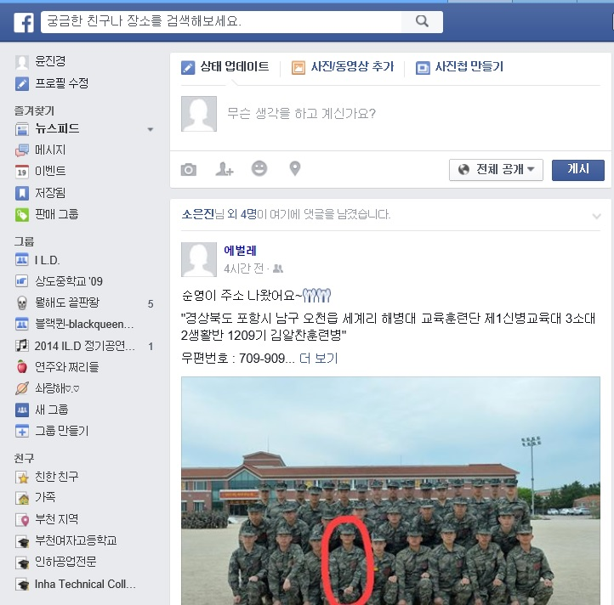
3
벤치마킹
Facebook의
타임라인

Slide 7
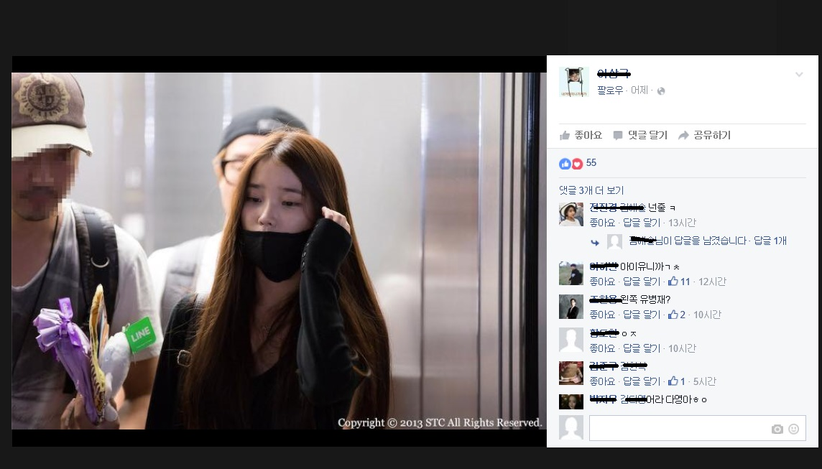
3
벤치마킹
Facebook의
게시물 클릭시 보여지는 페이지

Slide 8
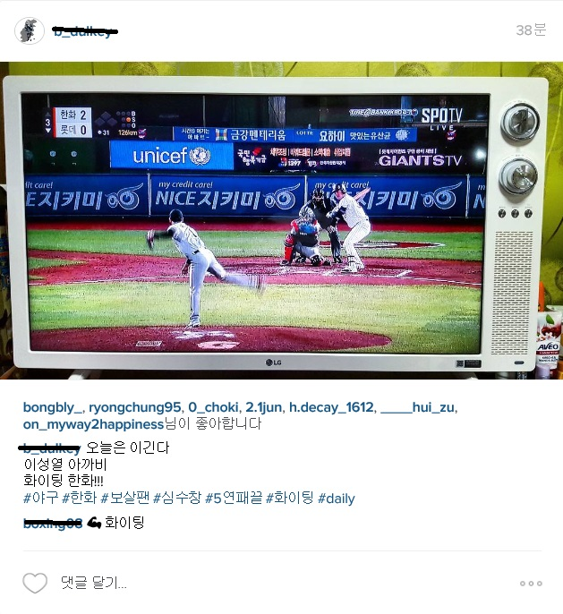
3
벤치마킹
Instagram의
해시태그

Slide 9
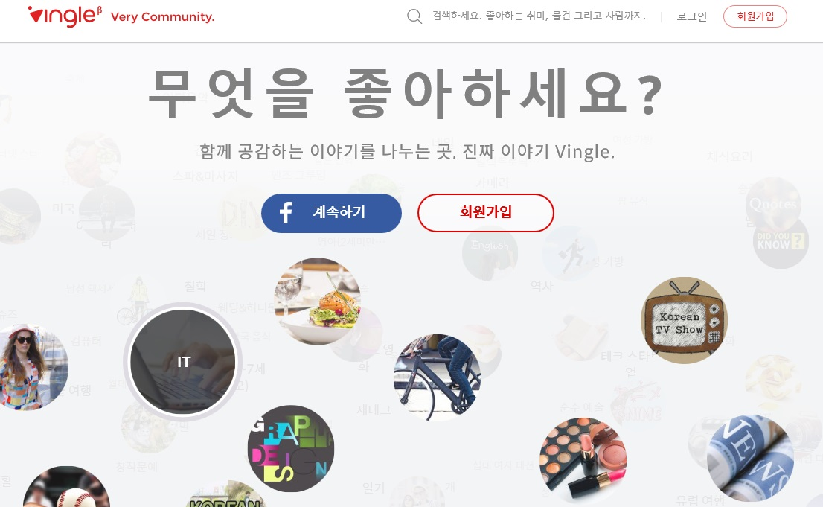
3
벤치마킹
Vingle의
관심사설정

Slide 10
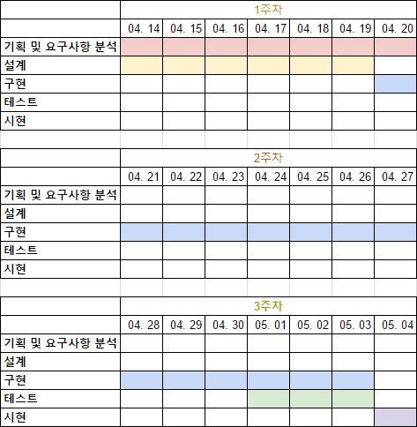
4
개발일정

Slide 11
4
역할
이진오(팀장) : 비밀번호 찾기, 이메일 인증, 해시테그 검색
이보현 : 메인게시판, 회원탈퇴
권순영 : 게시글 보기(댓글)
윤진경 : 회원가입 및 수정
이상철 : 게시글 쓰기 및 수정

Slide 12
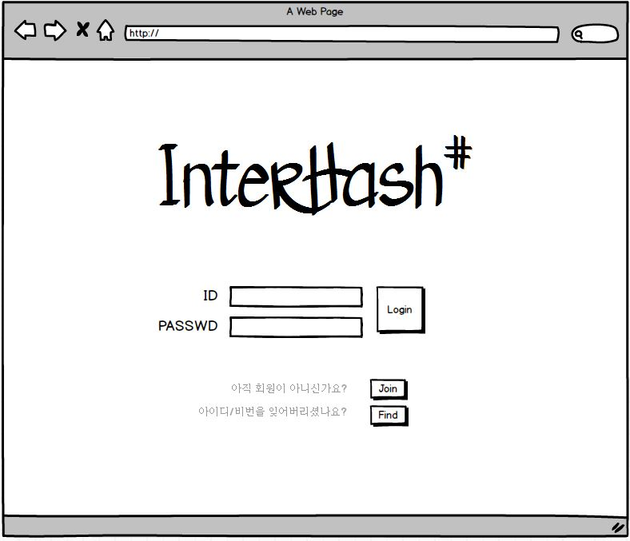
5
스토리보드
- 로그인 화면

Slide 13
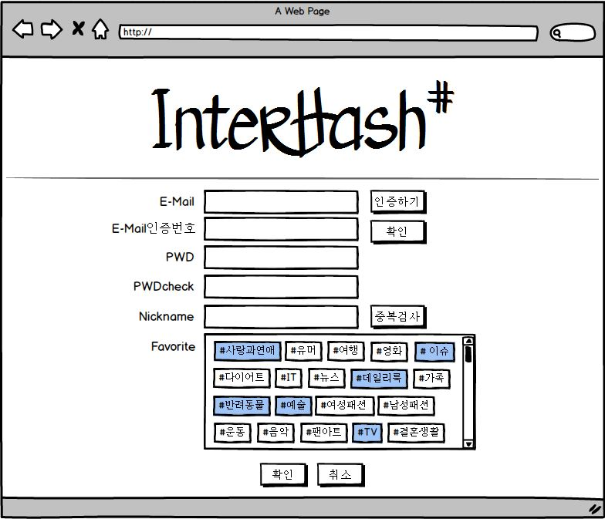
5
스토리보드
- 회원가입
사용자가 원하는 관심사를 선택할 수 있다

Slide 14
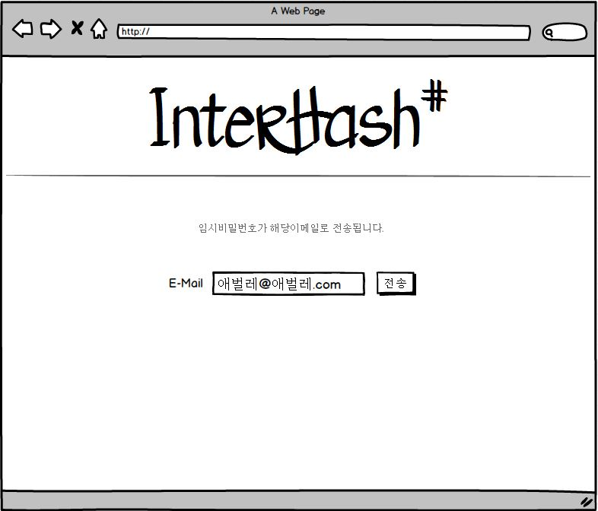
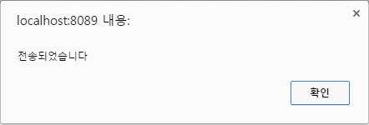
5
스토리보드
- 비밀번호 찾기
전송 시 해당
E-Mail 로 임시 비밀번호가 전송된다.

Slide 15
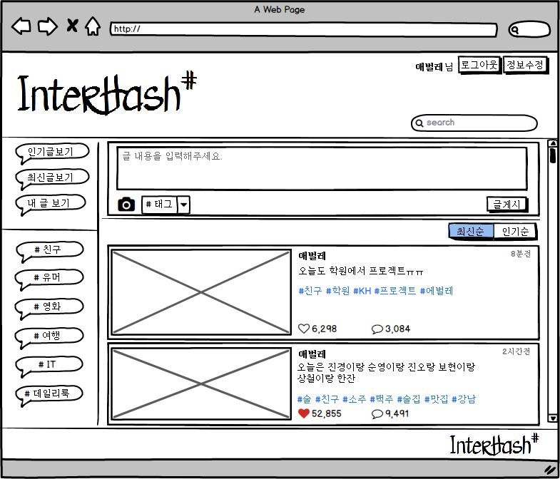
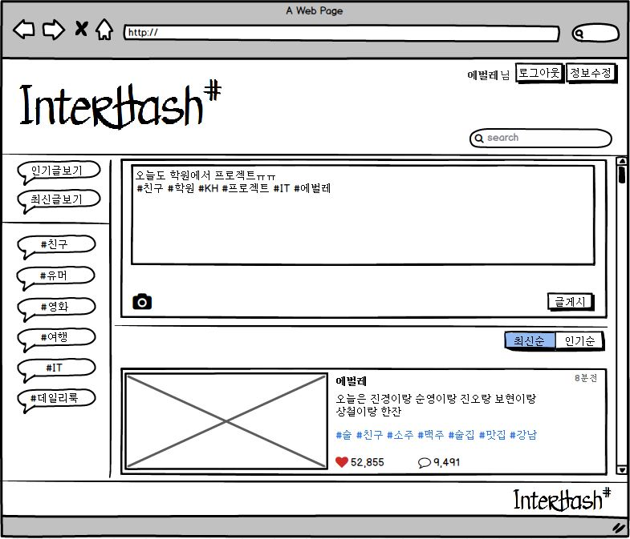
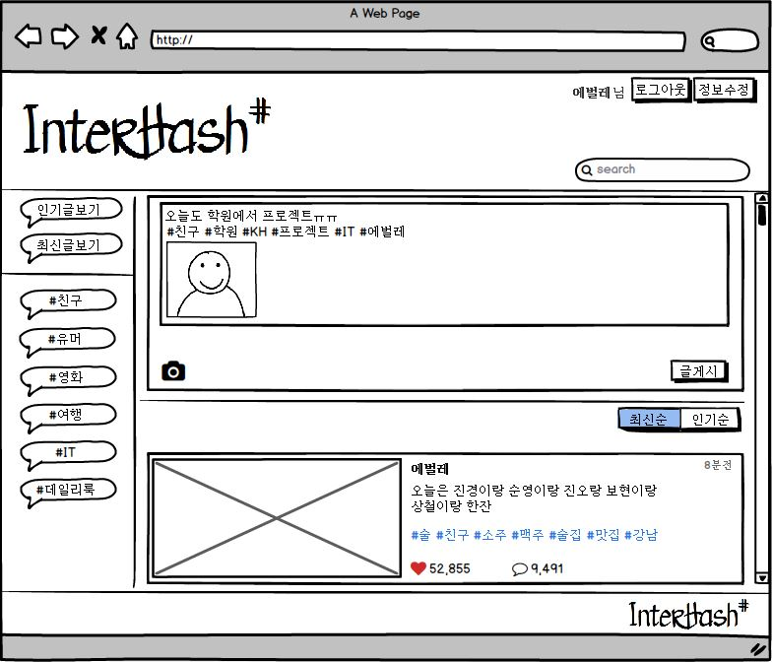
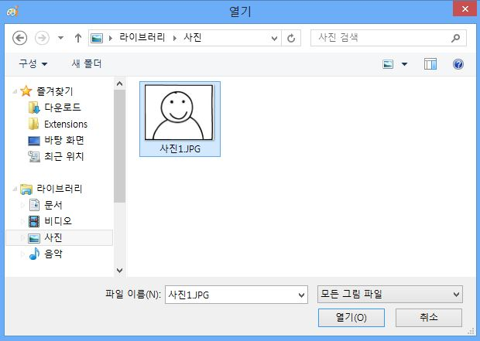
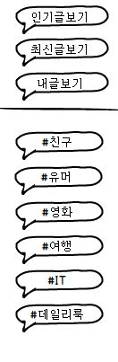
5
스토리보드
-글쓰기
사진을 업로드 하기 위한 버튼

Slide 16
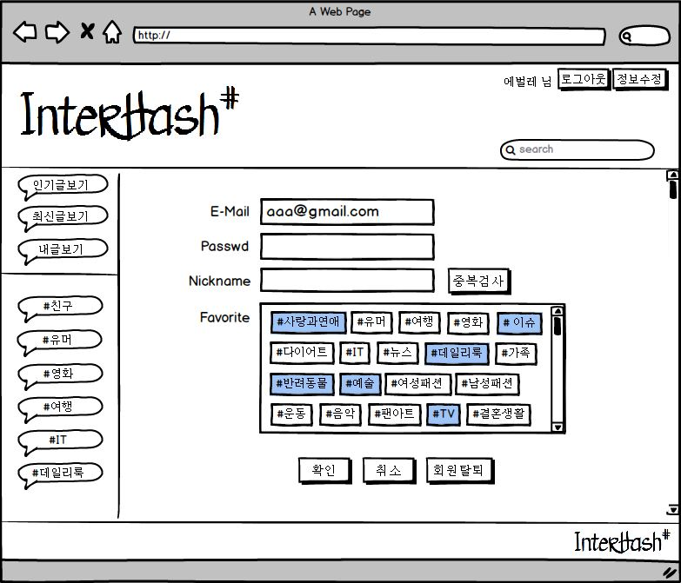
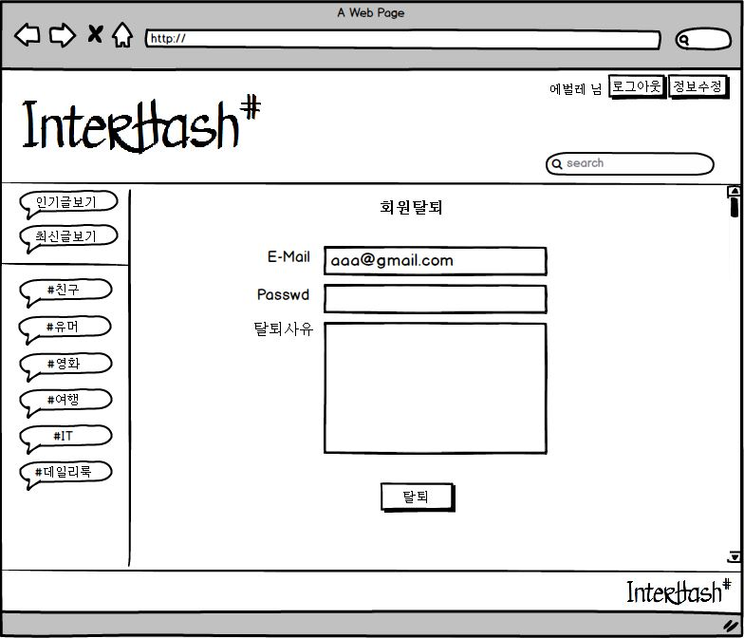
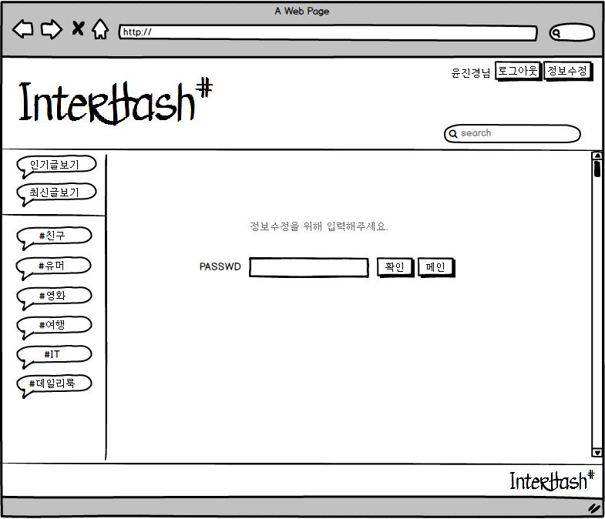
5
스토리보드
- 정보수정&회원탈퇴
탈퇴 버튼 클릭 시 메인 페이지로 이동한다.

Slide 17
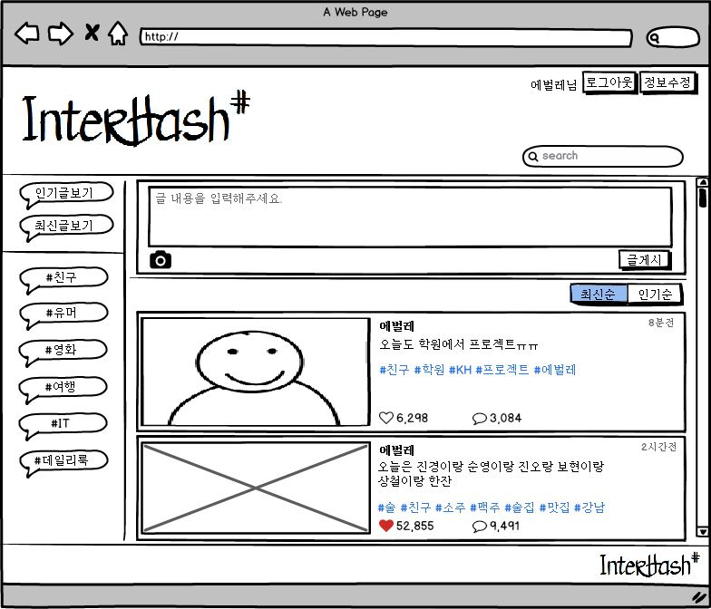
5
스토리보드
- 인기순/최신순으로 보기, 관심사
게시된 모든 글들을
인기순/최신순으로 보여준다
클릭했을 때 해당 관심사에 관련된 게시물을 보여준다
선택한 해시태그에 관한 글들을 좋아요 개수와 글을 등록한 시간에 따라 인기순/
최신순으로 보여준다
자신이 클릭한
좋아요를 구분할 수 있도록 이미지를 변경함
댓글 수

Slide 18
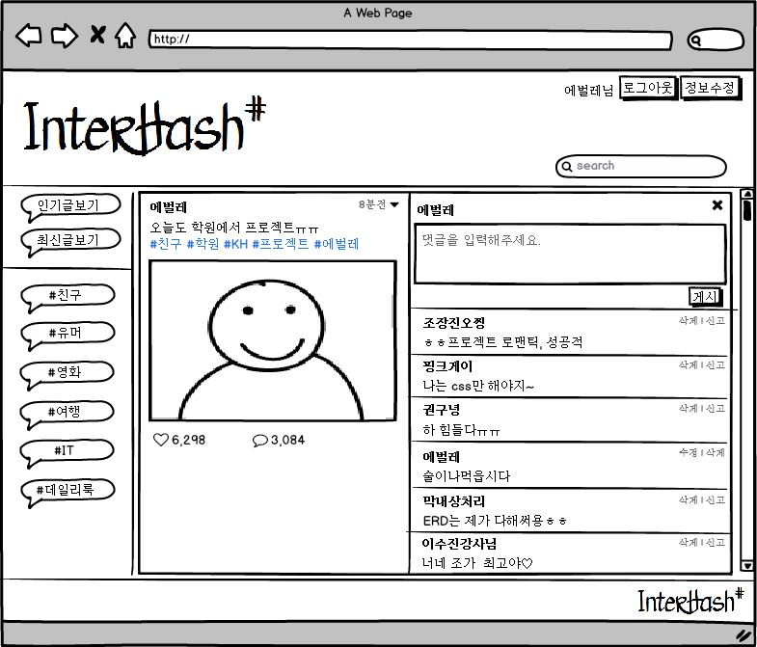

5
스토리보드
- 글보기
게시한 글을 수정 / 삭제
하기 위한 버튼.
댓글 입력창
본인 게시글에 달린 댓글을 신고/삭제 할 수 있다.
게시글 클릭 시
본인이 게시한 댓글을 수정/삭제 할 수 있다.

Slide 19
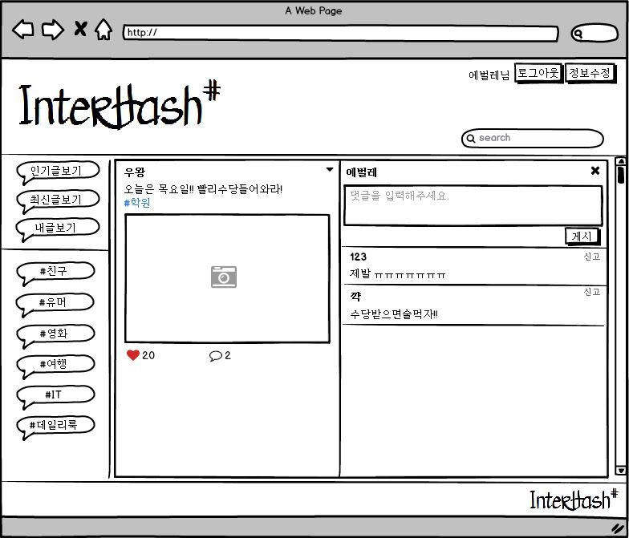
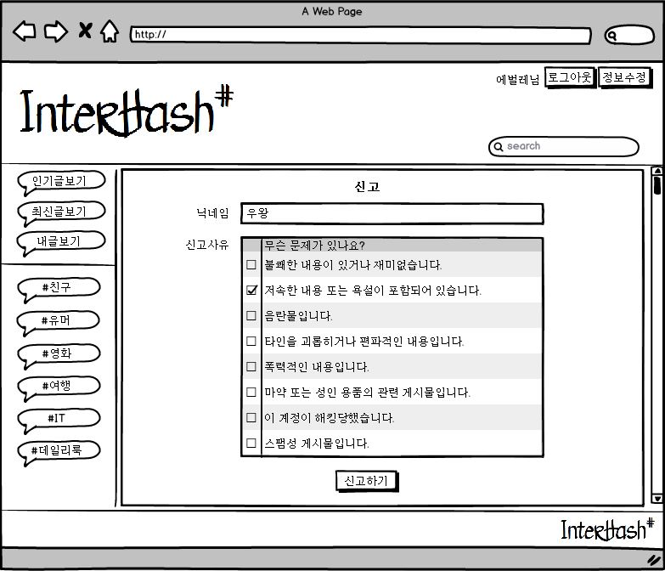

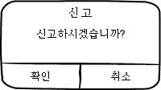
5
스토리보드
- 다른사용자 게시물보기
다른 사용자 게시물에선 신고가 가능하다

Slide 20
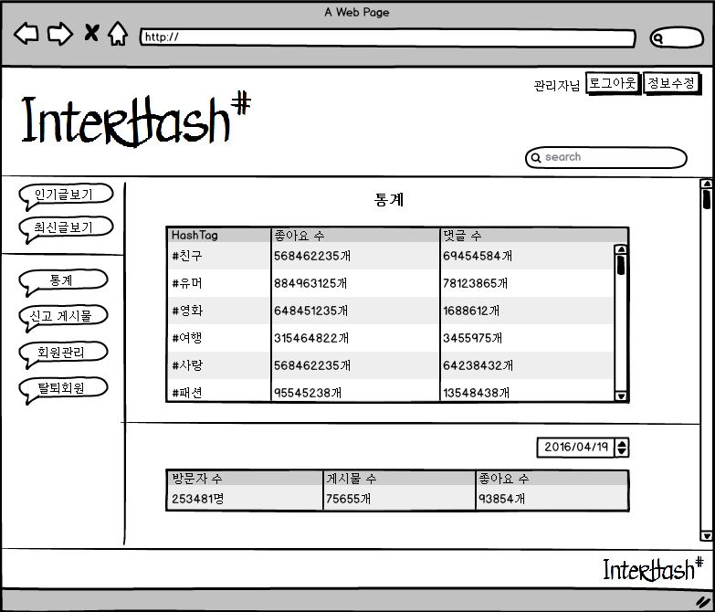
5
스토리보드
- 관리자페이지(메인화면&통계)
모든 해시태그의
좋아요/댓글 개수를 조회
관리자 모드 메뉴
날짜별로 방문자, 좋아요,게시물의 개수를 조회

Slide 21
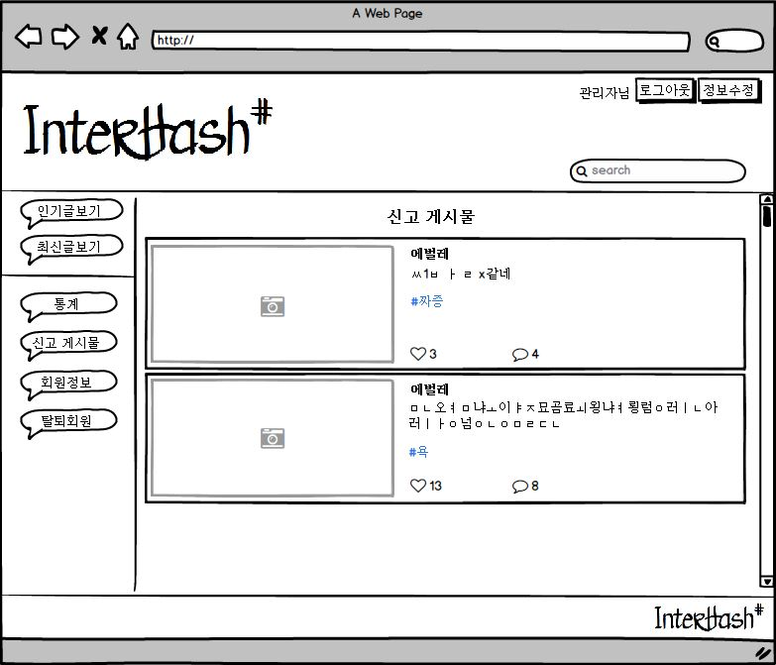
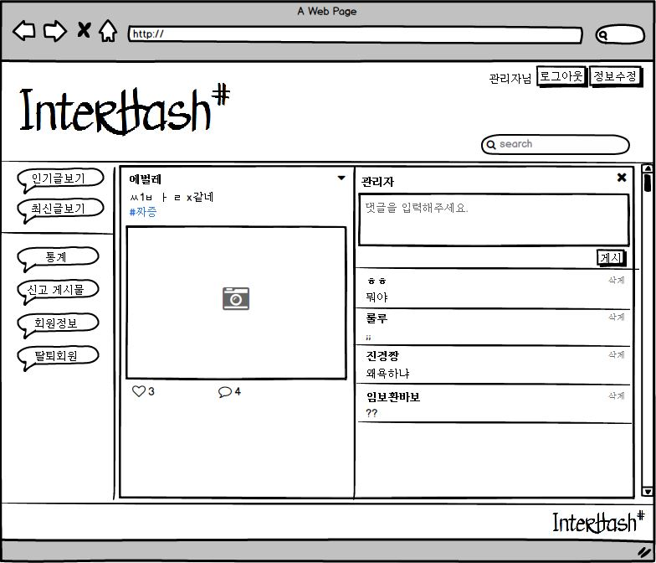
5
스토리보드
- 관리자페이지(신고게시물)
관리자의 권한으로 모든 글/댓글을 삭제할 수 있다.
신고 된 게시물들을
보여준다

Slide 22
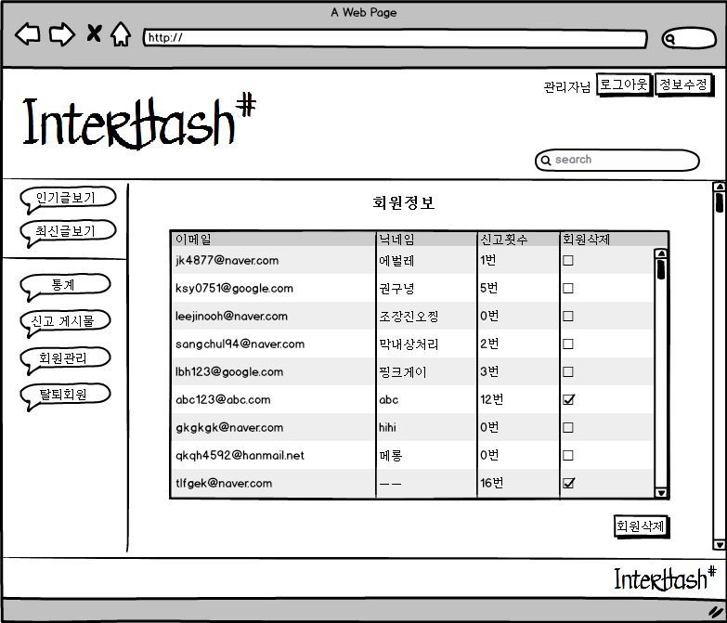
5
스토리보드
- 관리자페이지(메인화면&통계)
클릭 시 해당 사용자의 게시물을 보여준다
기본회원정보
회원들을
관리할 수 있는
메뉴
회원삭제

Slide 23
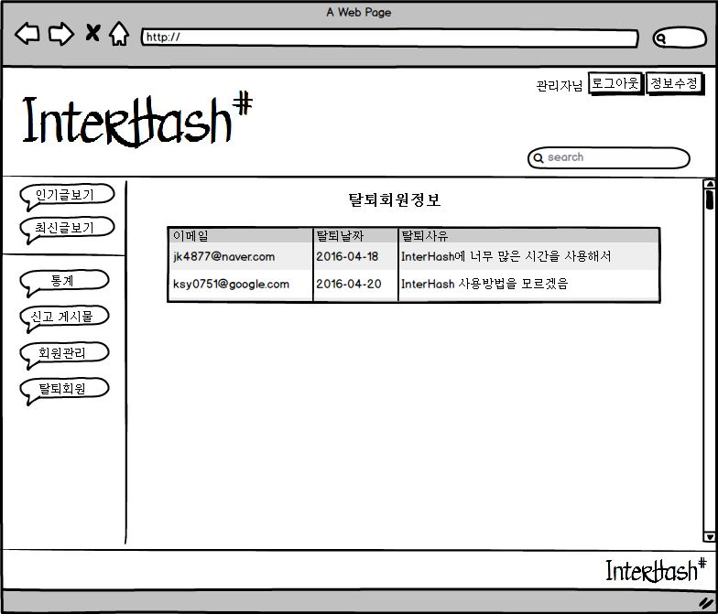
5
스토리보드
- 관리자페이지(탈퇴회원)
탈퇴한 회원 이메일, 탈퇴일, 탈퇴 사유를 볼 수 있다.
회원들을
관리할 수 있는
메뉴

Slide 24
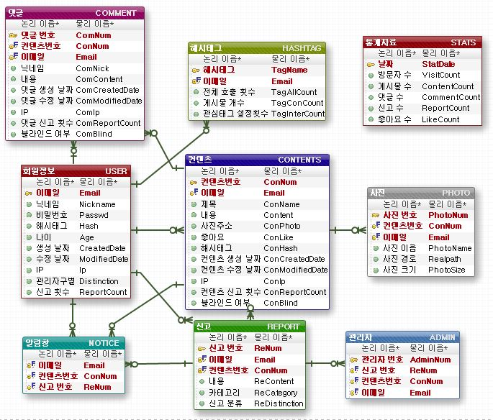
6
ERD

Slide 25
감사합니다.
Made by 에벌레

